Slide 1


La
Envidia

Slide 2


Slide 3


La envidia es una declaración de inferioridad
Es un gran mal que se siembra en el corazón, por falta de logros personales

Slide 4


Slide 5

Es mil veces mas terrible y dañina que el hambre, porque es hambre espiritual

Slide 6
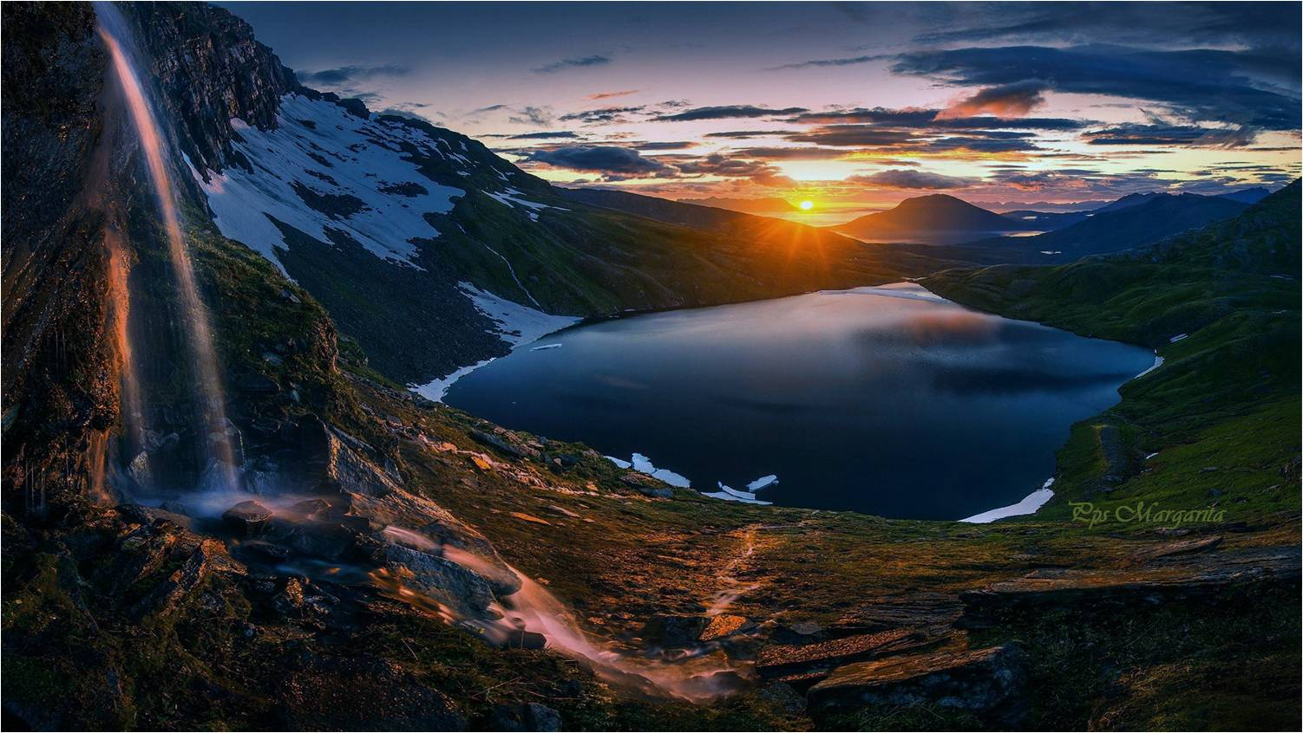

Slide 7


Algunas veces se maquilla de amabilidad, se pone perfume de cortesía
Y sale a la calle
disfrazada de buena voluntad

Slide 8
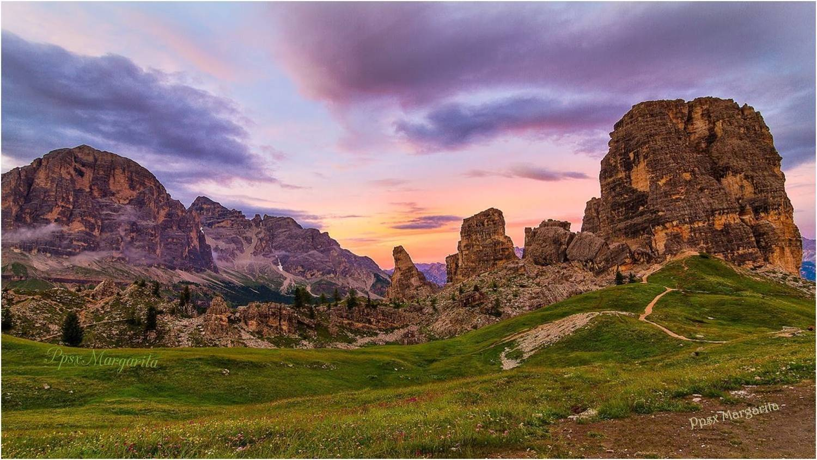
Pobre del que tenga envidia, nunca podrá apreciar el valor de lo que él posee.

Slide 9



Slide 10


Lo que provoca envidia no es lo que tu tienes.
A veces, el envidioso tiene eso y más

Slide 11


No dejes de brillar solo porque a alguien le moleste tu luz
Lo que le causa envidia es tu brillo, ese que jamás podrá apagar.

Slide 12


Slide 13


El envidioso sufre ante la satisfacción y la prosperidad ajena
El envidioso realmente no te odia, en realidad se odia a sí mismo por no poder ser como tú

Slide 14




Slide 15

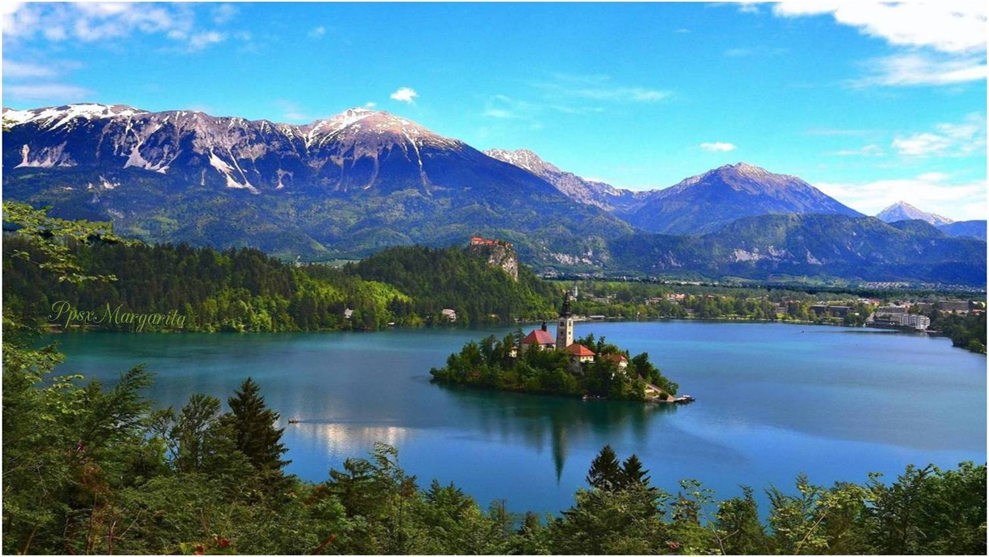
Por eso nunca pueden ser felices, ni sentirse realizados
El envidioso solamente se siente tranquilo al contemplar la miseria de otros

Slide 16


Slide 17


Sólo existe en las personas que no saben aceptar la felicidad de los demás.
La envidia es el más mezquino de los vicios, se arrastra por el suelo como una serpiente.

Slide 18

Por lo tanto, es estéril todo empeño en agradar o satisfacer al envidioso

Slide 19


Slide 20

La envidia es el homenaje que la mediocridad le rinde al talento

Slide 21


Slide 22
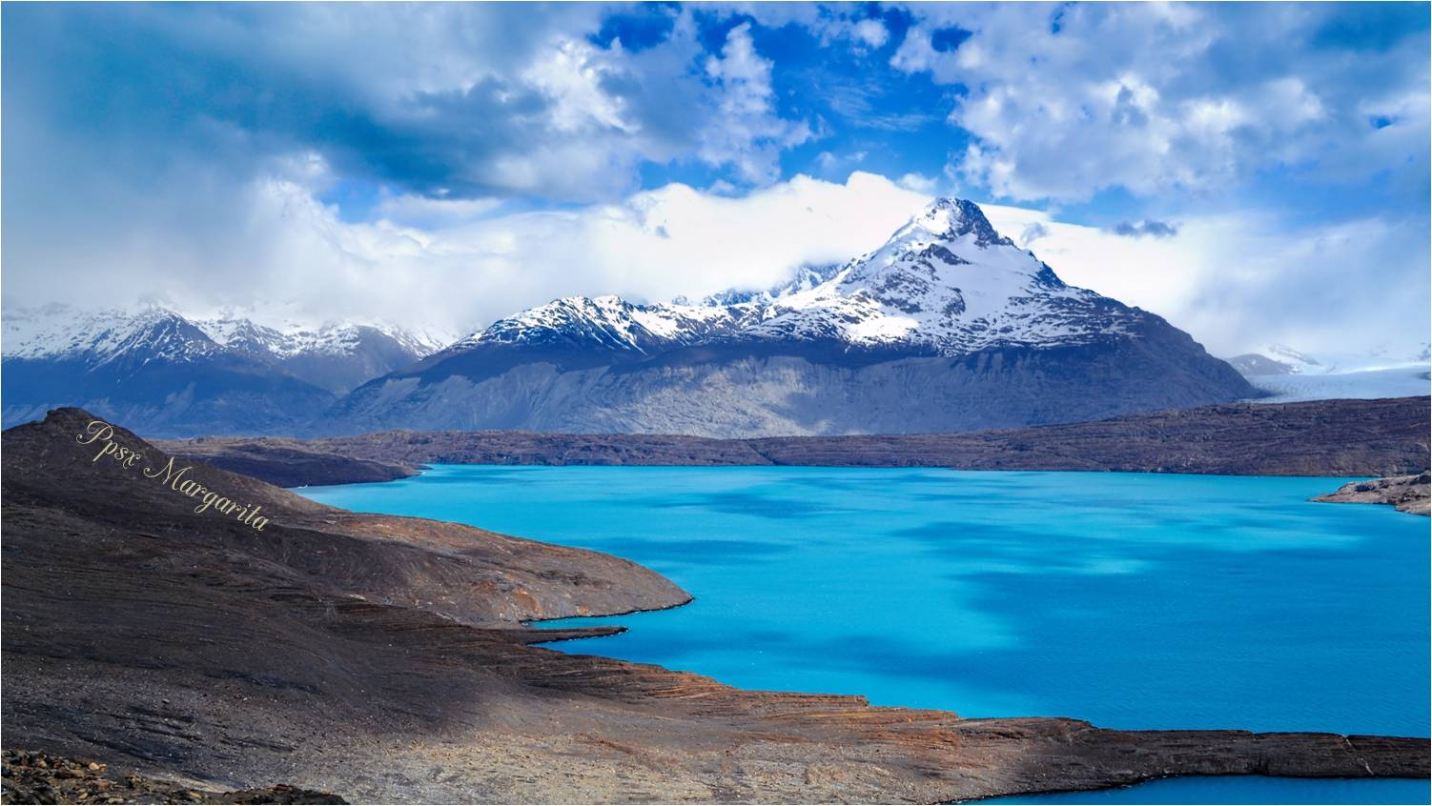

Que la vida nos libre de los lobos vestidos de ovejas
De la envidia disfrazada de sonrisa

Slide 23

Y de la falsedad disfrazada de amigo

Slide 24


Slide 25


Y otros te odiarán por la misma razón
La gente te amará por lo que eres

Slide 26


No se puede ser envidioso/a y feliz a la vez
¡Tú eliges!

Slide 27
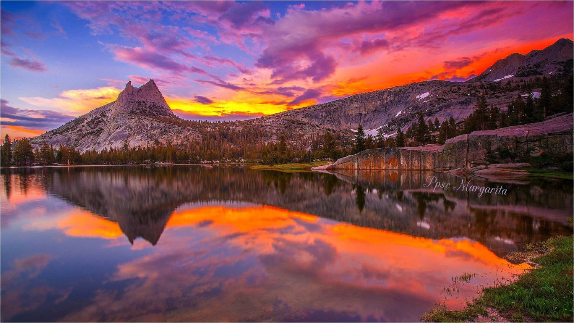

Nada es imposible sin envidia y con amor sincero

Slide 28


Slide 29
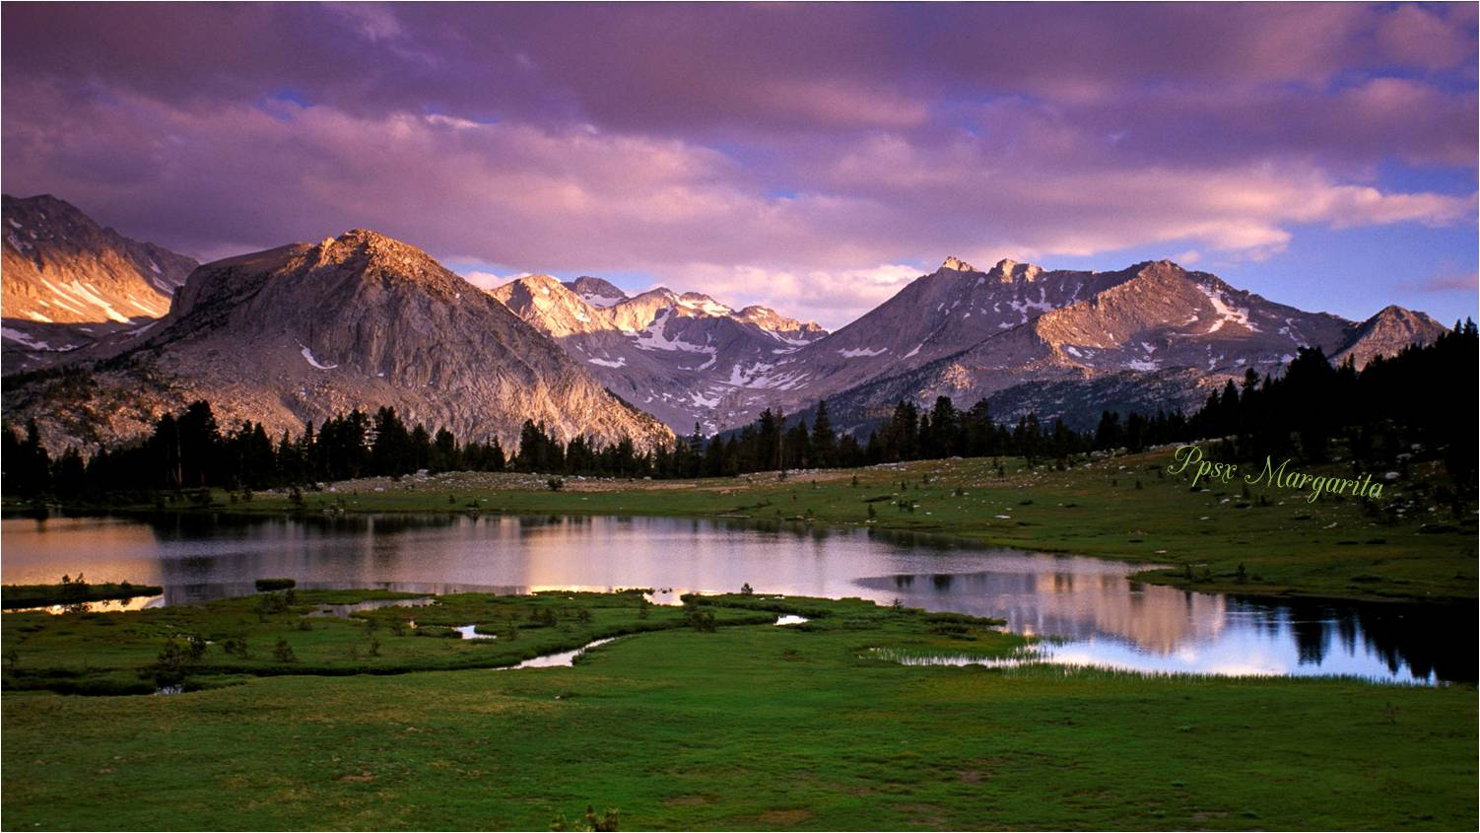
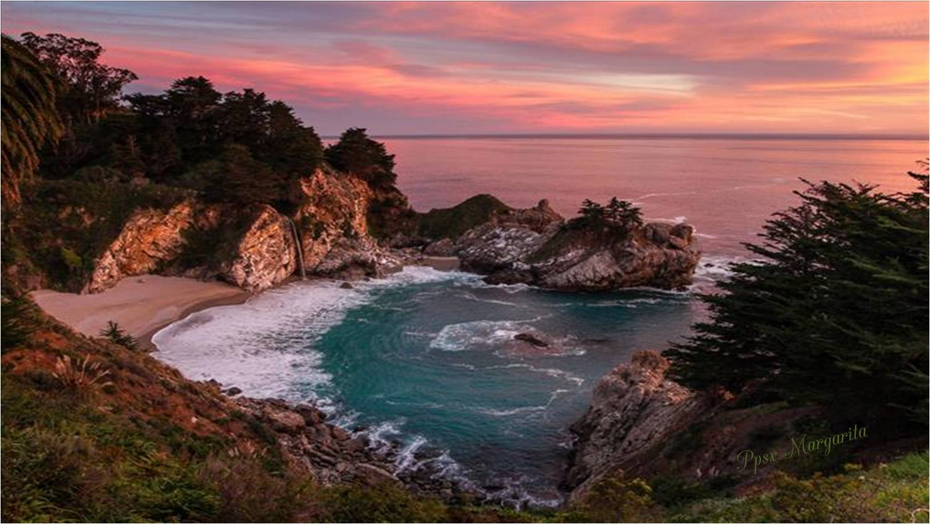
Recuerda:
Si una persona progresa, alégrate de sus frutos y verás como mañana con esfuerzo y sin envidia, lograrás el doble

Slide 30


No eres lo que tienes,
eres lo que das a los demás
¡¡¡Sé Feliz!!!

Slide 31


Slide 32



Música: Mark Knopfler
The Long Road
Febrero 2020
Margarita

Slide 33









¿Te ha gustado?
Puedes ver más entrando
Aquí
Además puedes recibir powerpoints en tu correo electrónico suscribiéndote aquí:
Esta presentación powerpoint ha sido creada y compartida única y exclusivamente para mispps.com

